Slide 1
Играчки контролер
Робокод Лесковац

Slide 2
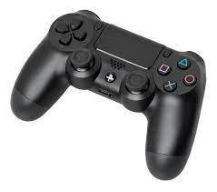
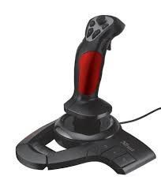
Играчки контролер
Играчки контролер (или само контролер), улазни уређај који се користи у видео-играма, углавном како би се контролисао предмет или лик унутар истих.
Обично се прикључује на играчке конзоле или рачунаре.

Slide 3
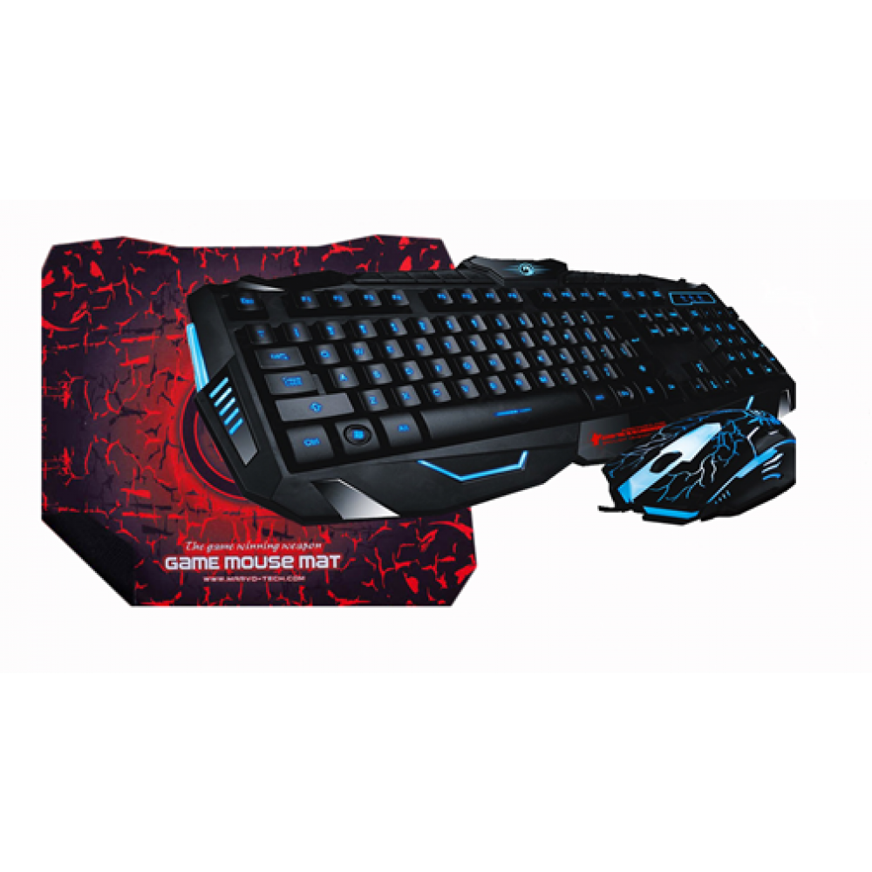
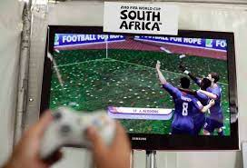
У контролере спадају тастатура, миш, гејмпед, џојстик итд.
Уређаји посебне намене, као што су волани у тркачким играма, светлосне пушке у пуцачинама или плесне подлоге у плесним играма, такође спадају у контролере.

Slide 4
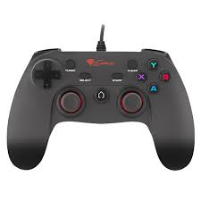
Гејмпед
Гејмпед је врста управљача који се држи са обе руке где се оба ручна палца користе за управљање самим командама које се налаза на управљачу.

Slide 5
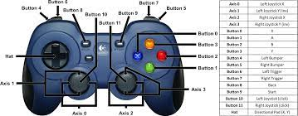
Обично гејмпед садржи од дирекцијских дугмића (горе, доле, лево, десно) на десној страни и акцијских (обично дугмад која имају одређену функцију у некој игри) на левој страни.

Slide 6
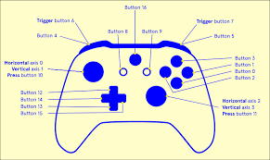
Смер управљања се обично управља помоћу четвораугаоног шеширића у облику плуса (тзв. D-pad), док скоро сви модернији управљачи имају и аналогну дршку сличну џојстику али много мањих димензија.

Slide 7
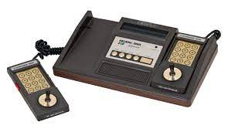
Први пут аналогна дршка је представљена 2001. године у Emerson Arcadia контролеру, док ће се временом таква врста управљача појавити на свим другим управљачима познатих играчих конзола.

Slide 8
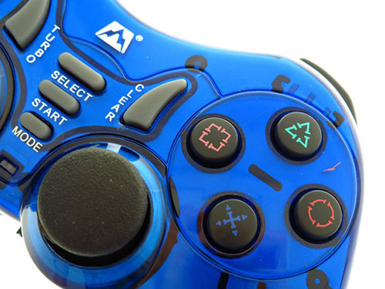
Додатна дугмад су обично постављена на задњем делу гејмпеда, средишњем: start, select, и mode дугмадима, као и све чешћа употреба интерних моторића за симулацију сцене која је у игри (као што је прелажење преко неке препреке гдје се мотор укључује).

Slide 9
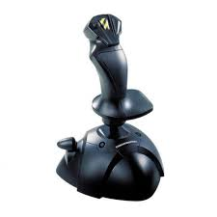
Џојстик
Џојстик (енгл. joystick) је рачунарски периферни део, то је уређај који садржи неку врсту дршке помоћу које се врши управљање.

Slide 10
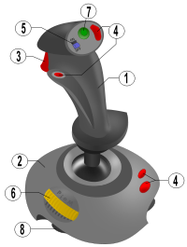
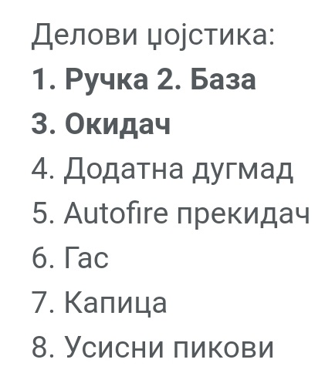
Већина џојстика је дво-димензионална са две осе кретања, али и тро-димензионални џојстици постоје.
Џојстик је обично постављен тако да сигнализира кретање по X оси ако се дршка креће лево или десно, док се по Y оси кретање врши ако се дршка помера горе или доле.

